Slide 1
MCS-51系列单片机IO口的使用
2.1
MCS-51系列封装概述
2.2
MCS-51系列的IO口
2.3
MCS-51的IO口控制简单外设
2.4
MCS-51的IO口控制程序的编写
2.5
2.6

Slide 2
单片机的学习重点
IO口
定时器
中断
串口通信
接口

Slide 3
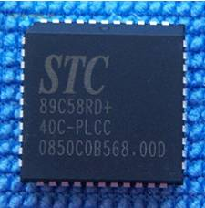
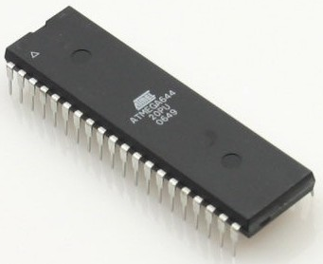
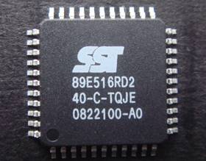
学习单片机，从引脚开始：
DIP
TQFP
PLCC
引脚是单片机对外数据交换的通道
也就是单片机的IO接口

Slide 4
2.1 MCS-51单片机系列的封装
2.1.1 封装简介
封装：指将硅片上的电路管脚，用导线接引到外部引脚处，以便与其它器件相连接。
封装形式：指安装半导体集成电路芯片用的外壳形式，起着安装、固定、密封、保护芯片及增强电热性能等方面的作用。

Slide 5
封装技术发展：
结构方面：TO－>DIP－>PLCC－>QFP－>BGA －>CSP
材料方面：金属、陶瓷－>陶瓷、塑料－>塑料
引脚形状：长引线直插－>短引线或无引线贴装－>球状凸点
装配方式：通孔插装－>表面组装－>直接安装

Slide 6
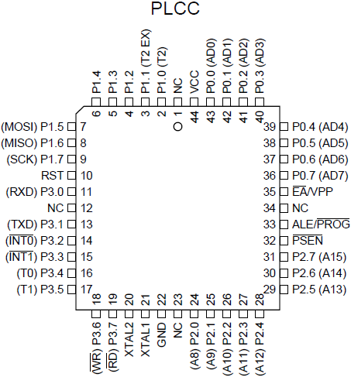
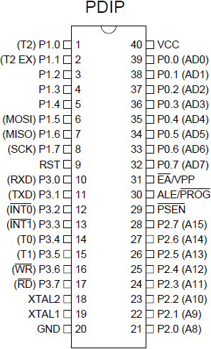
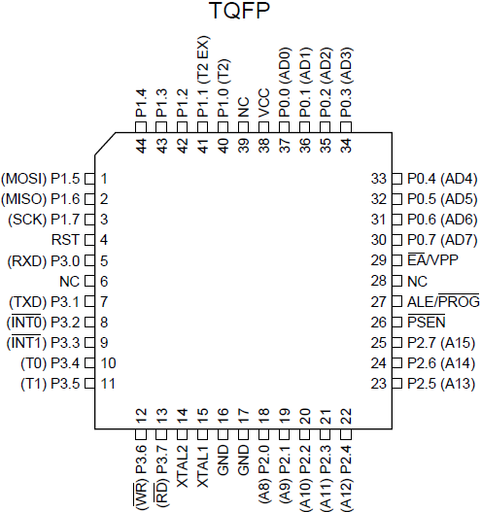
2.1.2 MCS-51系列封装形式
总线型：
引脚多，可进行总线扩展

Slide 7
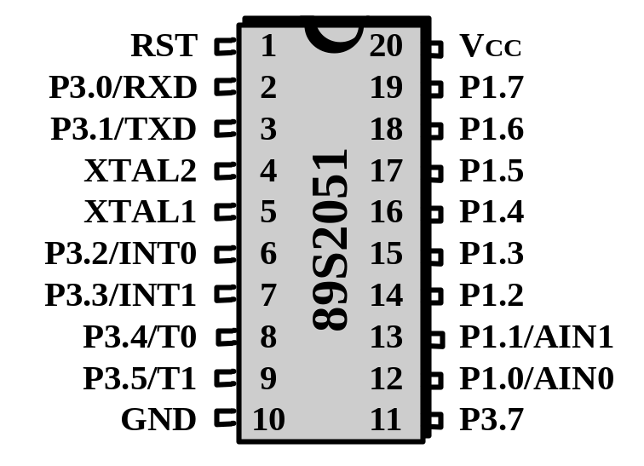
非总线型：
引脚数少、体积小。
典型产品，如：
AT89S2051/AT89S4051。

Slide 8
2.2 MCS-51的IO口结构与操作
对单片机的控制，其实就是对I/O口和寄存器的控制。
MCS-51型单片机有4个8位并行IO口，P0、P1、P2和P3；各口均由口锁存器、输出驱动器、输入缓冲器组成。对口锁存器进行读写就可实现输入输出操作。

Slide 9
2.2.1 P0、P2、P1、P3口
P0口作用
1. 作通用IO口(准双向)
2. 系统扩展时作地址总线(低8位)、数据总线
P2口作用
1. 作通用IO口(准双向)
2. 系统扩展时作地址总线(高8位)

Slide 10
P1口作用
1. 通用IO口(准双向)
2. 定时器/计数器T2的外部信号(52单片机)
P3口作用
1. 作通用IO口(准双向)
2. 第二功能

Slide 11
P3口第二功能
P3.0 ：RXD（串行口输入）
P3.1 ：TXD（串行口输出）
P3.2 ：INT0（外部中断0输入）
P3.3 ：INT1（外部中断1输入）
P3.4 ：T0（定时/计数器0的外部输入）
P3.5 ：T1（定时/计数器1的外部输入）
P3.6 ：WR（片外数据存储器“写”选通控制输出）
P3.7 ：RD （片外数据存储器“读”选通控制输出）

Slide 12
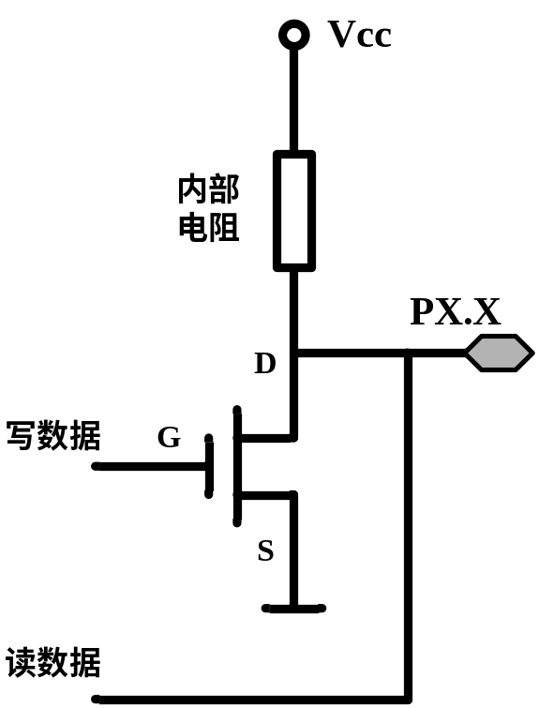
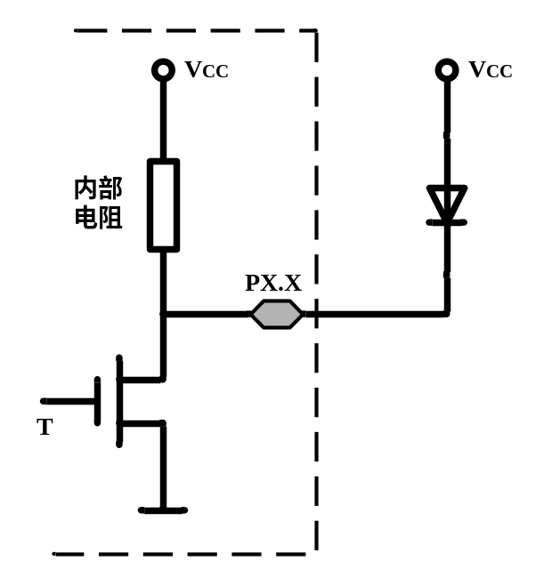
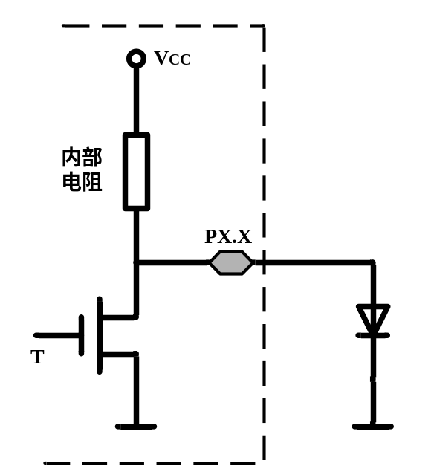
2.2.2 通用IO口结构示意图
灌电流负载
拉电流负载

Slide 13
并行口的带负载能力(AT89S52)
每根引脚最大可吸收10mA的（灌）电流
P0口吸收电流的总和不能超过26mA
P1、P2和P3每个口吸收电流的总和限制在15mA
4个口所有口线的吸收电流总和限制在71mA

Slide 14
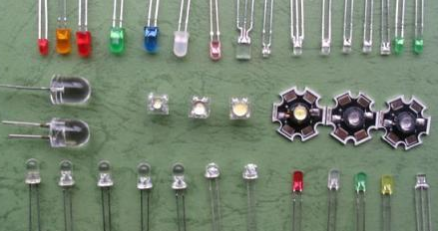
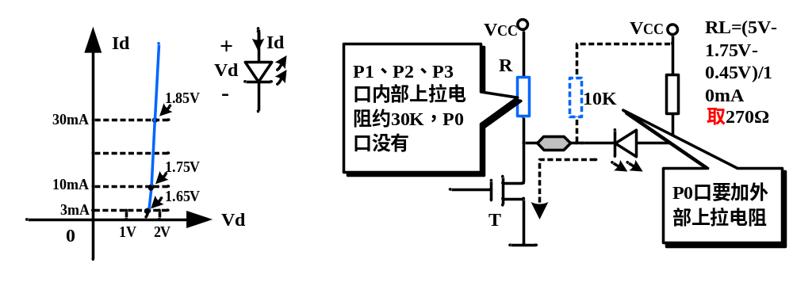
2.3 MCS-51的IO口控制简单外设
2.3.1 驱动LED (Light Emitting Diode )
LED典型工作点：2V，10mA。单个LED驱动特性如下图：

Slide 15
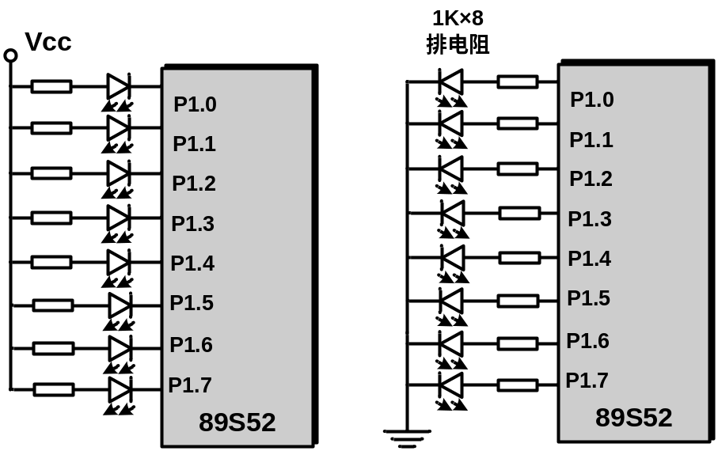
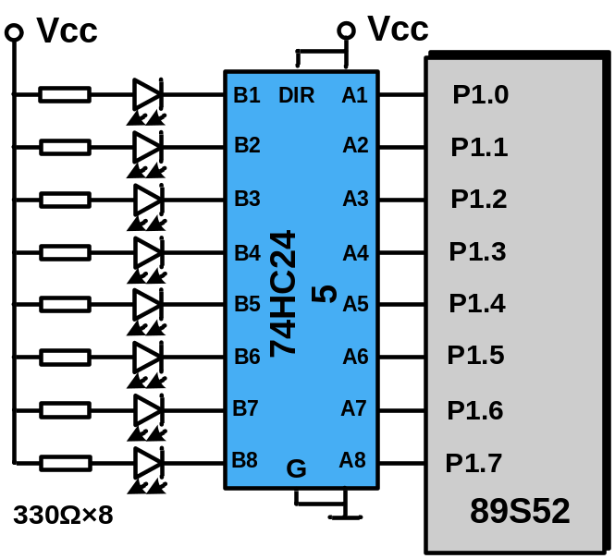
多个LED驱动
共阳极 共阴极
并口直接驱动 经缓冲器驱动
（亮度不理想）
(245：单根线<25mA,总和<75mA)

Slide 16
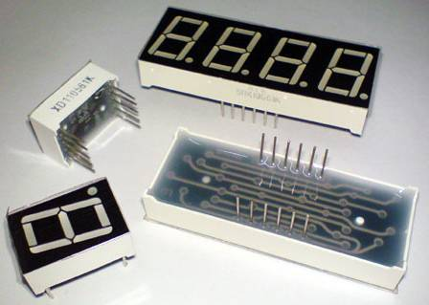
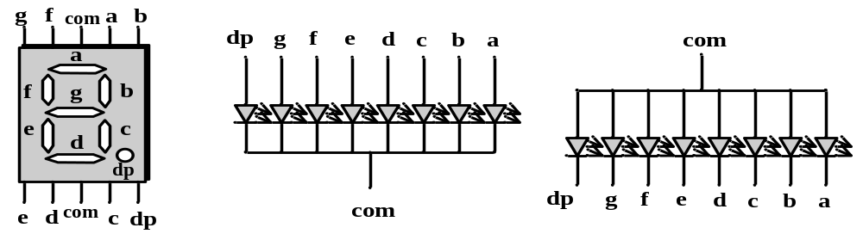
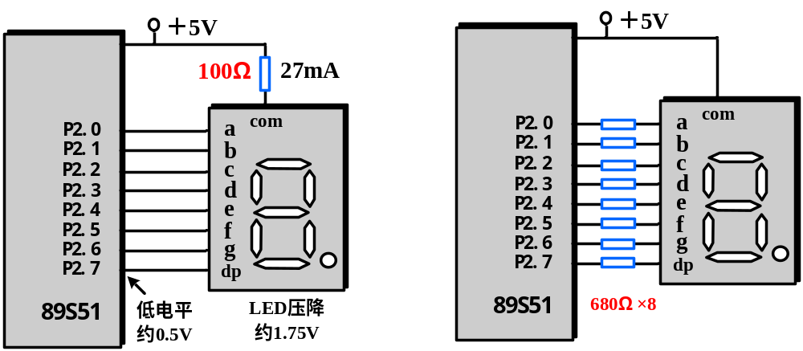
2.3.2 驱动LED数码管
公共电阻限流 各路分别限流

Slide 17
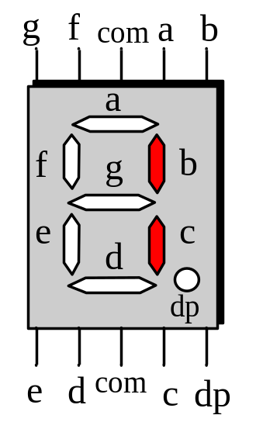
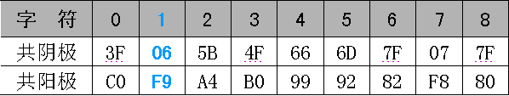
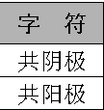
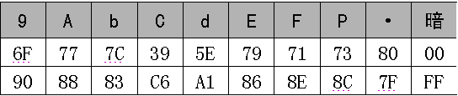
共阴极字形“1”编码示例：06H
dp | g | f | e | d | c | b | a
0 | 0 | 0 | 0 | 0 | 1 | 1 | 0

Slide 18
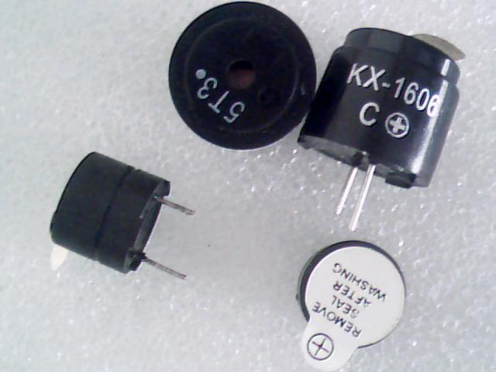
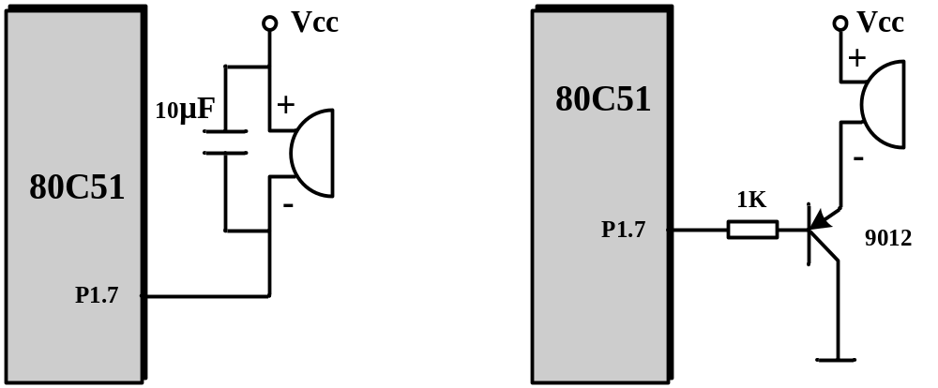
2.3.3 驱动蜂鸣器
有源蜂鸣器：接额定电压就可连续发声
无源蜂鸣器：接入变频方波，可得到不同音调的声音
蜂鸣器需要较大电流20~50mA，需要驱动电路
两种蜂鸣器驱动电路相同，仅程序不同

Slide 19
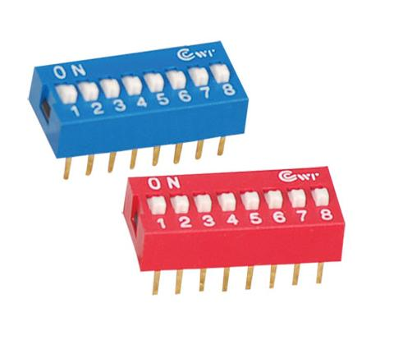
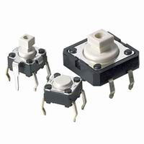
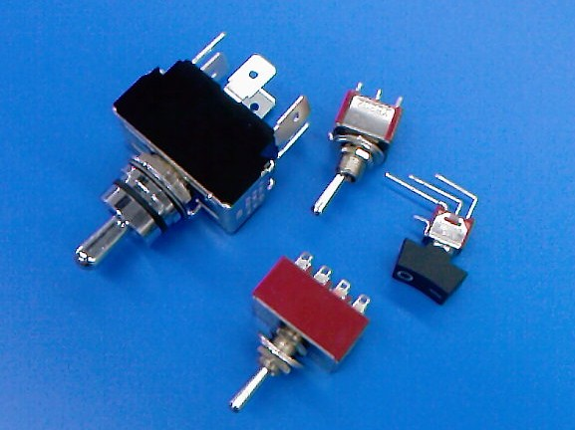
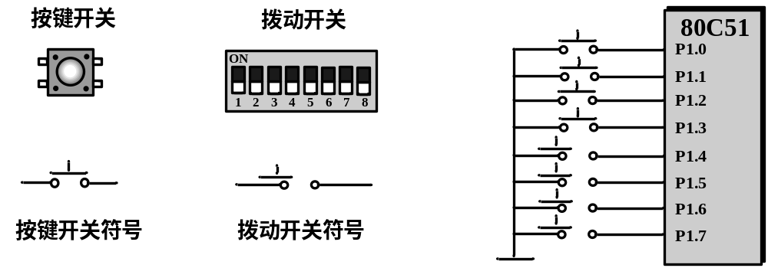
2.3.4 驱动开关
简单开关及输入接口

Slide 20
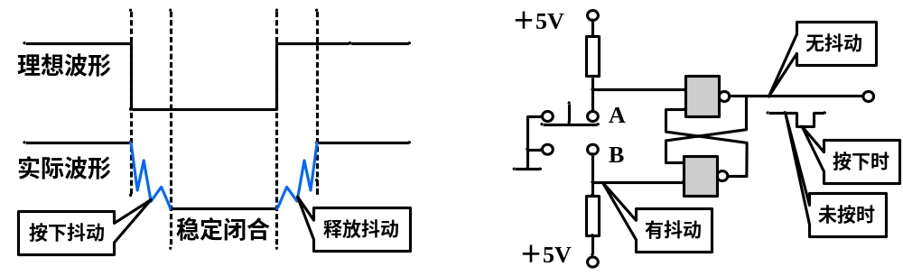
开关闭合与断开时的抖动及去抖电路
按键较少时：去抖电路
按键较多时：软件延时,通常为10ms

Slide 21
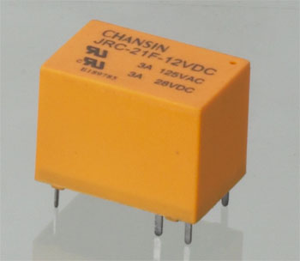
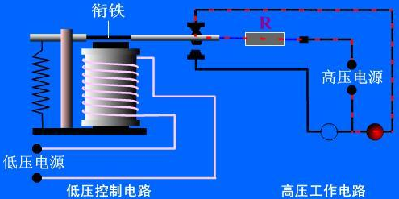
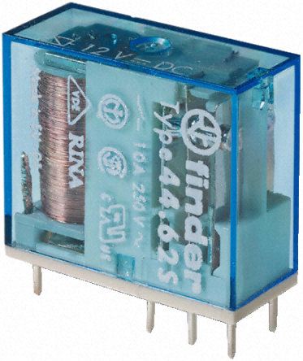
2.3.5 驱动继电器
继电器：当输入量(如电压、电流、温度等)达到规定值时，使被控制的输出电路导通或断开的电器。可分为电气量(如电流、电压、频率、功率等)继电器及非电气量(如温度、压力、速度等)继电器两大类。具有动作快、工作稳定、使用寿命长、体积小等优点。

Slide 22
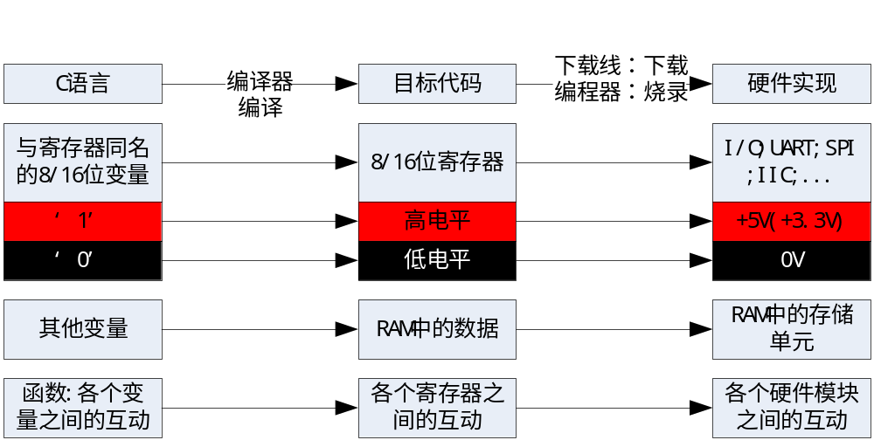
2.4 MCS-51的IO口程序的编写
对IO口操作：通过C语句控制寄存器，寄存器映射到端口

Slide 23
2.4 MCS-51的IO口驱动程序的编写
2.4.1 单个引脚的控制
1. 单个位变量操作：sbit
2. 位运算符：&、|、~、^、<<、 >>
2.4.2 IO口并行控制
通过对寄存器操作映射：P1=0x0F

Slide 24
2.4 MCS-51的IO口驱动程序的编写
2.4.3 流水灯的设计
1. 任务分析：设计8个灯循环闪烁
2. 方案设计：使用单片机IO口控制LED
3. 元件选型：AT89S52、LED
4. 电路图绘制：Protel
5. 元件购买、PCB制作、器件焊接：
6. 软件编写、仿真：Keil、Proteus
7. 系统调试：

Slide 25
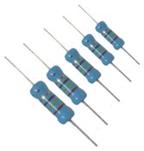
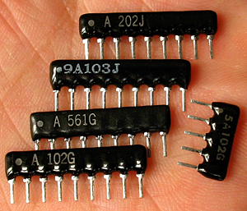
2.4 MCS-51的IO口驱动程序的编写
2.4.4 硬件设计考虑的问题
晶振
复位
电源
1. 单片机最小系统的构成
2. LED的接法：共阴、共阳、哪个口
计算方法
碳膜 金属膜 1/4w
单个电阻 排阻
3. 限流电阻的选择
4. P0口的考虑：输出高电平需上拉电阻

Slide 26
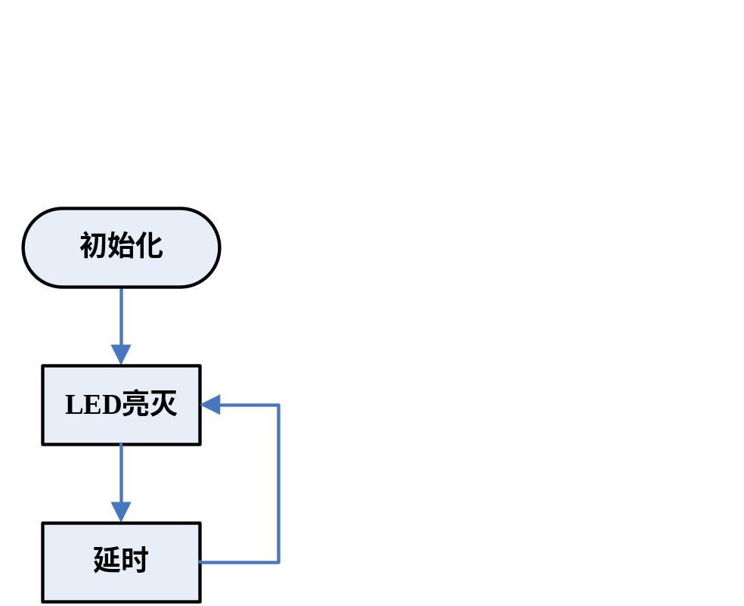
2.4 MCS-51的IO口驱动程序的编写
2.4.5 软件设计考虑的问题
1. 软件在LED亮灭、延时这两个状态循环
2. 软件流程图：
3. 点亮LED：位操作、并行操作
4. 延时的实现：for、while
5. 循环的实现：for、while

Slide 27
2.4 MCS-51的IO口驱动程序的编写
2.4.6 硬件优化
1. 驱动能力：拉电流(100uA)、灌电流(10mA)
2. 电流放大(驱动器)：三极管、缓冲器
(74LS245)
3. 锁定输出(锁存器)：74LS373、74LS573
4. 节约引脚(串入并出)：74LS164、74LS595
单片机为电压控制器，非电流驱动器

Slide 28
2.4 MCS-51的IO口驱动程序的编写
2.3.7 软件优化
有规律：数学计算
无规律：数组存储
1. 共阴共阳码转换
2. 循环的使用
3. LED变换规律
4. 使用变量、宏明确操作意义
5. 使用函数封装

Slide 29
思考练习：使用LED设计二进制秒计数器，要求计数大于255后有一进位标志。

